Slide 1




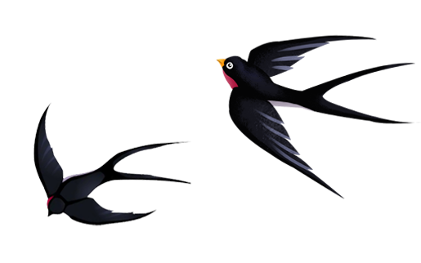








Slide 2


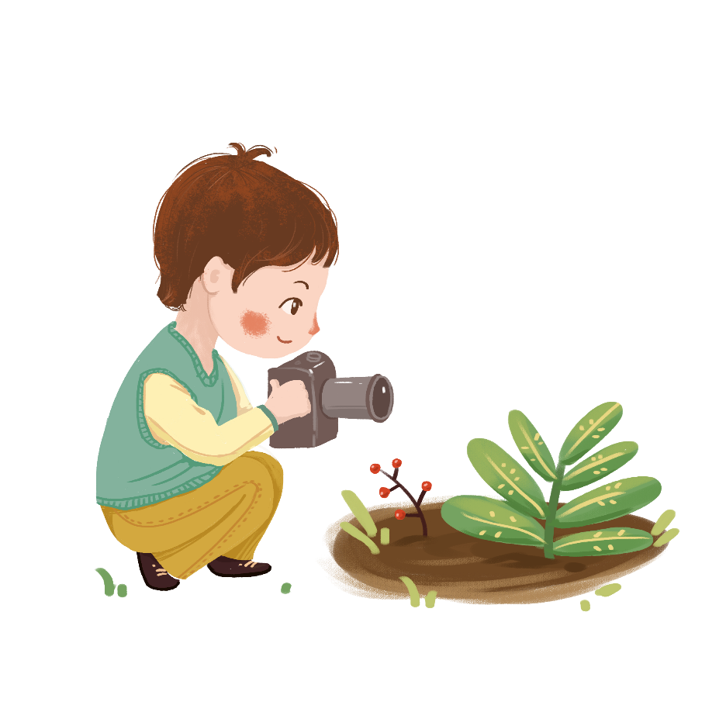

Slide 3



Slide 4
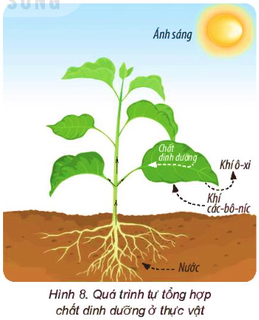
Quan sát hình 8, đọc thông tin và trả lời câu hỏi:
+ Kể tên một số yếu tố tham gia vào quá trình tự tổng hợp chất dinh dưỡng ở thực vật?
+ Chất dinh dưỡng được thực vật tự tổng hợp thông qua quá trình nào?
+ Kể tên một số yếu tố tham gia vào quá trình tự tổng hợp chất dinh dưỡng ở thực vật?
+ Chất dinh dưỡng được thực vật tự tổng hợp thông qua quá trình nào?

Slide 5
Một số yếu tố tham gia vào quá trình tự tổng hợp chất dinh dưỡng ở thực vật.
Ánh sáng
Ánh sáng, khí các-bô-níc, nước là những yếu tố tham gia vào quá trình tự tổng hợp chất dinh dưỡng ở thực vật.
Nước
Khí
các-bô-níc

Slide 6
Chất dinh dưỡng được thực vật tự tổng hợp thông qua quá trình nào?
Ánh sáng
Quá trình quang hợp.
Khí
các-bô-níc
Nước

Slide 7

Chia sẻ khả năng kì diệu của lá cây về tự tổng hợp các chất dinh dưỡng cần cho sự sống.
+ Lưu ý các mũi tên đi vào trên sơ đồ.
+ Sản phẩm của quá trình đó là gì ?
+ Nơi diễn ra quá trình quang hợp.
+ Vì sao lá cây có màu xanh lục ?

Slide 8


Quá trình quang hợp.
THẢI RA
LẤY VÀO
Khí các-bô-nic
Khí ô-xi

Slide 9

Lá cây có khả năng thu nhận ánh sáng mặt trời, tự tổng hợp nên các chất dinh dưỡng cần cho sự sống từ các chất như khí các-bô-níc, nước nhờ quá trình quang hợp, đồng thời thải ra khí ô-xi. Ngoài lá cây thì những phần trên cây có màu xanh lục cũng có khả năng quang hợp.

Slide 10

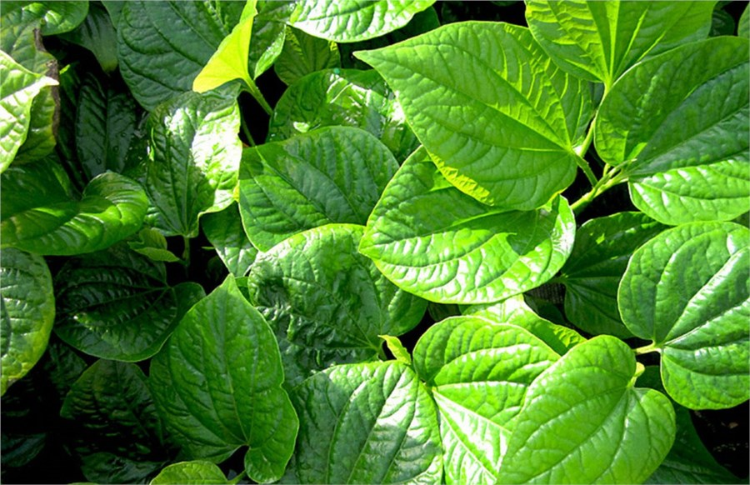
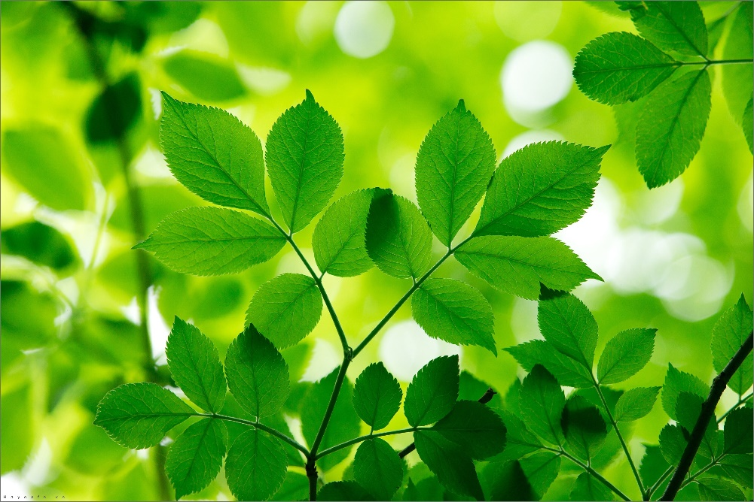
Lá cây thường có màu xanh lục do trong lá cây có chứa các chất diệp lục. Chất diệp lục có khả năng hấp thụ ánh sáng mặt trời giúp lá cây tổng hợp được chất dinh dưỡng.

Slide 11



Slide 12
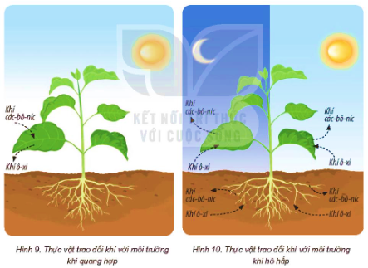
1. Quan sát hình 9, 10
- Hãy mô tả sự trao đổi khí của thực vật với môi trường.
- Sự trao đổi khí với môi trường khi thực vật quang hợp và hô hấp khác nhau như thế nào?

Slide 13
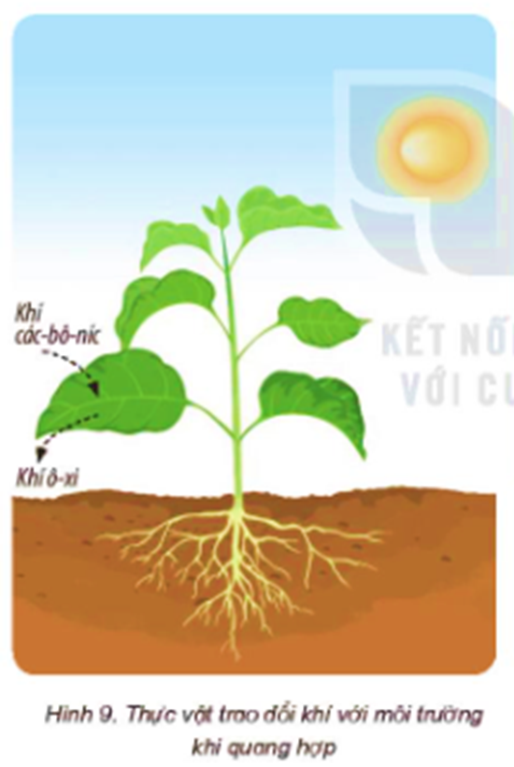

Quan sát hình 9, đọc thông tin hãy:
- Mô tả sự trao đổi khí trong quá trình quang hợp ở thực vật. Quá trình quang hợp diễn ra vào thời gian nào, ở đâu?

Slide 14
Quan sát hình 9, đọc thông tin hãy:
- Trong quá trình quang hợp thực vật lấy vào khí các-bô- níc, ánh sáng, nước và thải ra khí ô-xi. Quá trình quang hợp diễn ra vào ban ngày khi có ánh sáng mặt trời và chủ yếu ở lá.

Slide 15
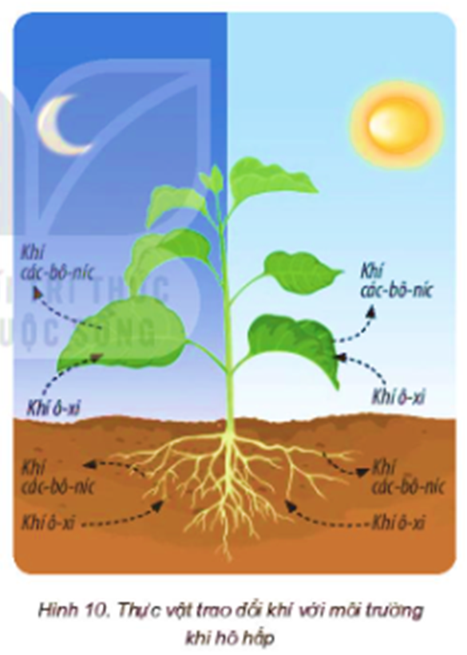
Quan sát hình 10, đọc thông tin hãy:
- Mô tả sự trao đổi khí trong quá trình hô hấp ở thực vật. Quá trình hô hấp diễn ra vào thời gian nào, ở đâu?

Slide 16
Quan sát hình 10, đọc thông tin hãy:
- Trong quá trình hô hấp thực vật lấy khí ô-xi và thải ra khí các-bô-níc. Quá trình hô hấp diễn ra cả ngày và đêm và ở tất cả các bộ phận của cây.

Slide 17
Sự trao đổi khí với môi trường khi thực vật quang hợp và hô hấp khác nhau như thế nào?
 | QUANG HỢP | HÔ HẤP
Thời gian diễn ra
Bộ phận thực hiện
Thực vật lấy vào
Thực vật thải ra
Ban ngày
Cả ngày và đêm
Lá cây
Thân, rễ, lá,…
Khí Các-bô-níc
Khí Ô-xi
Khí Ô-xi
Khí Các-bô-níc

Slide 18
2. - Vẽ sơ đồ mô tả sự trao đổi khí với môi trường khi thực vật quang hợp.
- Vẽ sơ đồ mô tả sự trao đổi khí với môi trường khi thực vật hô hấp.

Slide 19
Vẽ sơ đồ mô tả sự trao đổi khí với môi trường khi thực vật quang hợp.
Hấp thụ
Thải ra
Khí ……..
THỰC VẬT
Khí ……..
Các-bô-níc
Ô-xi

Slide 20
Vẽ sơ đồ mô tả sự trao đổi khí với môi trường khi thực vật hô hấp.
Hấp thụ
Thải ra
Khí ……..
THỰC VẬT
Khí ……..
Ô-xi
Các-bô-níc

Slide 21
Thực vật trao đổi khí với môi trường để thực hiện quá trình quang hợp và hô hấp. Quang hợp diễn ra chủ yếu ở lá và cần có ánh sáng. Hô hấp diễn ra suốt ngày đêm và ở tất cả các bộ phận rễ, than, lá,...

Slide 22




